Slide 1


Slide 2
表格应用
获取
tBodies、tHead、tFoot、rows、cells
隔行变色
鼠标移入高亮
添加、删除一行
DOM方法的使用

Slide 3
表格应用(2)
搜索
版本1：基础版本——字符串比较
版本2：忽略大小写——大小写转换
版本3：模糊搜索——search的使用
版本4：多关键词——split
高亮显示、筛选
排序
移动Li
元素排序：转换——排序——插入

Slide 4
表单应用(1)
表单基础知识
什么是表单
向服务器提交数据，比如：用户注册
action 提交到哪里
表单事件
onsubmit 提交时发生
onreset 重置时发生

Slide 5
表单应用(2)
表单内容验证
阻止用户输入非法字符 阻止事件
输入时、失去焦点时验证 onkeyup、onblur
提交时检查 onsubmit
*后台数据检查

Slide 6
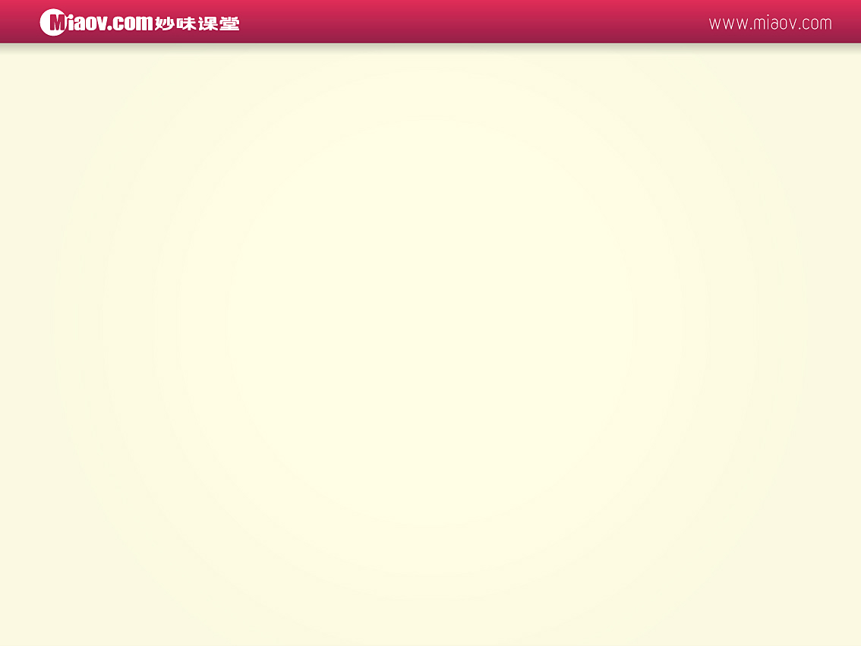
本课知识点
表格——元素获取
表格——隔行变色、高亮显示
表格——添加、删除
表格——排序
表单——常用属性
表单——事件
表单——校验

